Slide 1

ENTREGA de ACREDITACIONES
CPIFP BAJO ARAGÓN
Alcañiz, 15 de junio de 2017

Slide 2
1
resultados

Slide 3
¿QUÉ SE CONVOCÓ?
CONVOCATORIA: | CUALIFICACIÓN:
TMV 2016-09: MANTENIMIENTO Y REPARACIÓN DE VEHÍCULOS. | TMV044_2: Pintura de vehículos. (UC0122_2, UC0123_2) TMV045_2: Mantenimiento de estructuras de carrocerías de vehículos. (UC0124_2, UC0125_2, UC0126_2) TMV046_2: Mantenimiento de elementos no estructurales de carrocerías de vehículos. (UC0127_2, UC0128_2, UC0129_2)

Slide 4
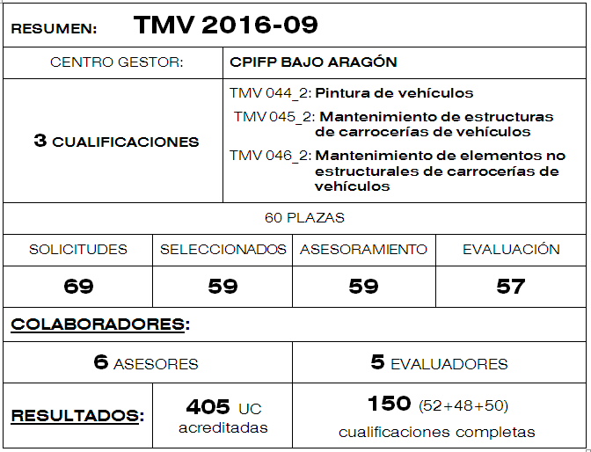

Slide 5
Resultados:
UC’S | INSCRITOS | ACREDITADAS | NO ACREDITADAS | % QUE ACREDITAN
UC0122_2 | 55 | 52 | 3 | 94,5
UC0123_2 | 55 | 52 | 3 | 94,5
UC0124_2 | 52 | 48 | 4 | 92,3
UC0125_2 | 52 | 48 | 4 | 92,3
UC0126_2 | 52 | 49 | 3 | 94,2
UC0127_2 | 54 | 54 | 0 | 100
UC0128_2 | 54 | 51 | 3 | 94,4
UC0129_2 | 54 | 51 | 3 | 94,4
UC0122_2: Realizar la preparación, protección e igualación de superficie de vehículos.
UC0123_2: Efectuar el embellecimiento de superficies.
UC0124_2: Sustituir elementos fijos del vehículo total o parcialmente.
UC0125_2: Reparar la estructura del vehículo.
UC0126_2: Realizar el conformado de elementos metálicos y reformas de importancia.
UC0127_2: Sustituir y/o reparar elementos amovibles de un vehículo.
UC0128_2: Realizar la reparación de elementos metálicos y sintéticos.
UC0129_2: Sustituir y/o reparar elementos fijos no estructurales del vehículo total o parcialmente.

Slide 6
RECLAMACIONES:
PRESENTACIÓN en el centro gestor los días 16, 19 y 20 de junio de 2017.
RESOLUCIÓN de las RECLAMACIONES: del 21 al 23 de junio de 2017.

Slide 7
2
solicitud del
certificado de profesionalidad

Slide 8
¿QUÉ ES UN CERTIFICADO DE PROFESIONALIDAD?:
El certificado de profesionalidad es el instrumento de acreditación oficial de las cualificaciones profesionales del Catálogo Nacional de Cualificaciones Profesionales en el ámbito de la Administración laboral que acredita la capacitación para el desarrollo de una actividad laboral con significación para el empleo.
Un certificado de profesionalidad configura un perfil profesional entendido como conjunto de competencias profesionales identificable en el sistema productivo, y reconocido y valorado en el mercado laboral.
Los certificados de profesionalidad tendrán carácter oficial y validez en todo el territorio nacional, acreditan las correspondientes cualificaciones profesionales a quienes los hayan obtenido, y son expedidos en Aragón por el Instituto Aragonés de Empleo.

Slide 9




¿CÓMO LO SOLICITO?:
www.aragon.es/inaem

Slide 10


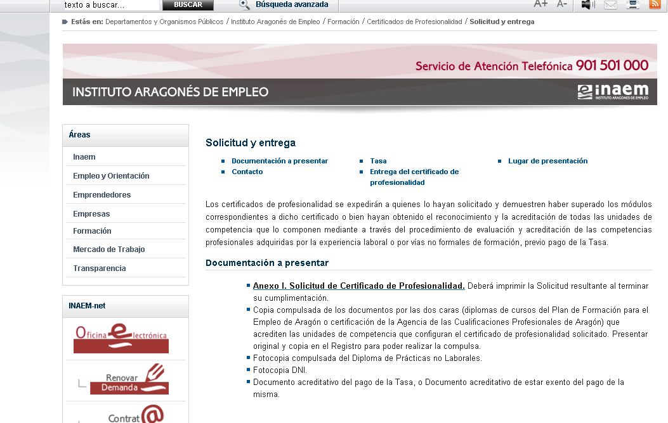

Completar solicitud
Imprimir

Slide 11
DOCUMENTACIÓN A PRESENTAR:
Anexo I. Solicitud de Certificado de Profesionalidad. Deberá imprimir la Solicitud resultante al terminar su cumplimentación.
Copia compulsada de los documentos por las dos caras (diplomas de cursos del Plan de Formación para el Empleo de Aragón o certificación de la Agencia de las Cualificaciones Profesionales de Aragón) que acrediten las unidades de competencia que configuran el certificado de profesionalidad solicitado. Presentar original y copia en el Registro para poder realizar la compulsa.
Fotocopia DNI.
Documento acreditativo del pago de la Tasa (32€), o Documento acreditativo de estar exento del pago de la misma.
Están exentas del pago de la Tasa las personas que hayan obtenido el reconocimiento como víctimas por actos de terrorismo, sus cónyuges o parejas de hecho y sus hijos, conforme a la normativa vigente que les sea de aplicación. Se acreditará con el Documento oficial de reconocimiento de víctima de actos de terrorismo.
Están igualmente exentas del pago de la Tasa, los desempleados inscritos como demandantes de empleo ininterrumpidamente en la correspondiente Oficina de Empleo, durante al menos los seis meses anteriores a la fecha de solicitud del certificado de profesionalidad o acreditación parcial acumulable. Se acreditará con el informe de periodo ininterrumpido, inscrito en situación de desempleo.

Slide 12
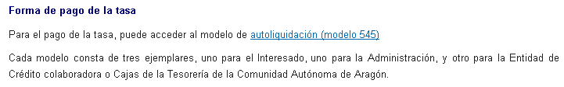

Slide 13
LUGAR DE PRESENTACIÓN:
La documentación podrá presentarse a través del Registro de la Dirección Gerencia del Instituto Aragonés de Empleo, de los Registros de las Direcciones Provinciales, Ayuntamientos que hayan firmado convenio a tal efecto y en cualquiera de las oficinas de empleo del INAEM, u otras Unidades de Registro de documentos del Gobierno de Aragón.
Contacto: 901 501 000
certificados.inaem@aragon.es

Slide 14
3
Y ahora qué...?
formación complementaria
convalidación títulos FP

Slide 15



Formación complementaria:
CURSOS INAEM:
www.aragon.es/inaem

Slide 16
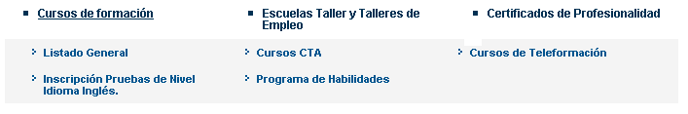
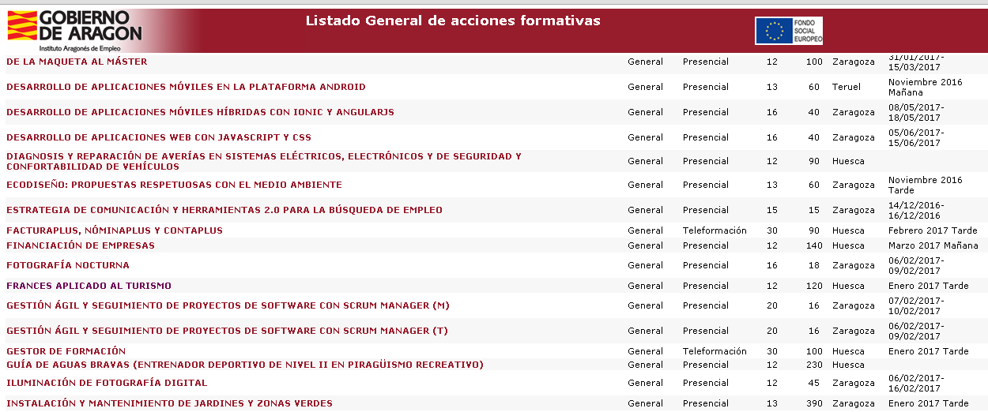

Slide 17
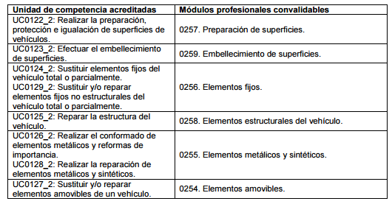
Formación complementaria:
CONVALIDACIÓN TÍTULOS FP:
TÍTULO: TÉCNICO EN CARROCERÍA
MÓDULOS del TÍTULO:
  0254. Elementos amovibles.
  0255. Elementos metálicos y sintéticos.
  0256. Elementos fijos.
  0257. Preparación de superficies.
  0258. Elementos estructurales del vehículo.
  0259. Embellecimiento de superficies.
  0260. Mecanizado básico.
  0261. Formación y orientación laboral.
  0262. Empresa e iniciativa emprendedora.
  0263. Formación en centros de trabajo.
CONVALIDACIONES:
¿DÓNDE SE IMPARTE?:
  IES MARTÍNEZ VARGAS. BARBASTRO (HUESCA)
  IES SIGLO XXI. PEDROLA (ZARAGOZA)
  IES MIRALBUENO. ZARAGOZA.
  IES VIRGEN DEL PILAR. ZARAGOZA.
  CPFPE ARSENIO JIMENO. ZARAGOZA.

Slide 18
REQUISITOS DE ACCESO: (a ciclos formativos de grado medio)
DIRECTO: título de Graduado en Educación Secundaria Obligatoria o equivalente (FP1, 2º BUP, FP básica)
MEDIANTE PRUEBA: Para los que no tengan la titulación
¿Quiénes pueden realizarla?
  Para poder presentarse a estas pruebas es necesario tener como mínimo 17 años, o cumplirlos en el año natural de realización de la prueba.
¿En qué consisten?
  Las pruebas de acceso a ciclos formativos de grado medio constan de tres partes:
  Parte socio-lingüística (lengua castellana y literatura, ciencias sociales, geografía e historia)
Parte matemática (matemáticas)
Parte científico-técnica (ciencias de la naturaleza y tecnología)

Slide 19
Formación complementaria:
CONVALIDACIÓN TÍTULOS FP:
TÍTULO: TÉCNICO EN ELECTROMECÁNICA DE VEHÍCULOS AUTOMÓVILES
MÓDULOS del TÍTULO:
0452 Motores.
0453 Sistemas auxiliares del motor.
0454 Circuitos de fluidos. Suspensión y dirección
0455 Sistemas de transmisión y frenado
0458 Sistemas de seguridad y confortabilidad
0260 Mecanizado básico.
0459 Formación y orientación laboral.
0460 Empresa e iniciativa emprendedora.
0461 Formación en centros de trabajo.
¿DÓNDE SE IMPARTE?:
  IES SIERRA DE GUARA. HUESCA
  IES PIRINEOS. JACA (Huesca)
  IES SEGUNDO CHOMÓN. TERUEL
  CPIFP BAJO ARAGÓN. ALCAÑIZ (Teruel)
  IES MIRALBUENO ZARAGOZA
  IES RIO GÁLLEGO. ZARAGOZA.
  IES VIRGEN DEL PILAR. ZARAGOZA.
  IES TUBALCAIN. TARAZONA (Zaragoza)
  IES PEDRO CERRADA. UTEBO (Zaragoza)
  CPC SAN VALERO. ZARAGOZA
  CPC SANTO DOMINGO DE SILOS ZARAGOZA
  CPC SALESIANOS NTRA. SRA. DEL PILAR
  ZARAGOZA.

Slide 20


Formación complementaria:
OFERTA PARCIAL:
BOA 12/05/2017
PLAZAS: 30 en cada uno de los módulos profesionales.
REQUISITOS DE ACCESO: experiencia laboral de al menos el equivalente a un año de actividad laboral con jornada completa, relacionada o no con los módulos profesionales que se pretenda cursar.
La admisión se realizará de acuerdo a los siguientes CRITERIOS DE PRIORIDAD:
1.º Solicitantes que hayan acreditado en Aragón al menos una unidad de competencia en el procedimiento de evaluación y acreditación de las competencias profesionales, ordenados de mayor a menor por el número de unidades de competencia acreditadas, incluidas en el correspondiente título.
2.º Solicitantes que estén participando en convocatorias abiertas del Procedimiento de evaluación y acreditación de competencias profesionales en la Comunidad Autónoma de Aragón, ordenados de mayor a menor experiencia profesional.
………

Slide 21

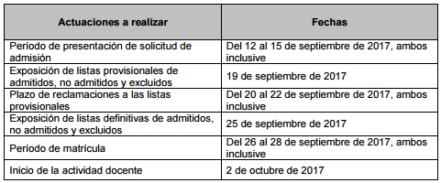
Formación complementaria:
OFERTA PARCIAL:

Slide 22

MUCHAS GRACIAS POR VUESTRA ATENCIÓN.

